Slide 1
1. Pourquoi les demandes échouent
2. Faire sortir votre projet du lot
3. Ecrire un résumé parfait
4. Préparer et faire le plan de votre demande

Slide 2
Faire sortir votre projet du lot
David Karlin, PhD
davidgkarlin@gmail.com

Slide 3
Faire sortir votre projet du lot
Votre argumentaire
Votre unicité
Vos faiblesses

Slide 4
Votre argumentaire
Votre unicité
Vos faiblesses

Slide 5
Exemple d'atouts d'après les évaluateurs
Le candidat a accompli un travail préliminaire
Le projet est multidisciplinaire
Le candidat n'a pas les compétences pour caractériser les complexes protéines-ligands, qui serait fournis par l'institute d'accueil
L'équipe a une expérience adéquate des projets européens
Le candidat a déjà collaboré avec l'équipe d'accueil

Slide 6
"L'argumentaire" vous permet d'identifier, de prouver et de présenter tous vos atouts
Atout
Preuve
Bénéfice
Solides données
préliminaires
Article ou tableau
Projet est faisable
Notes:
Une approche qui va vous permettre de gagner du temps dans les bourses, les embauches, les projets

Slide 7
Exemple d'argumentaire
Atout
Preuve
Bénéfice
Besoin pour
votre méthode
Demandes d'usagers
Projet sera utile
Toutes parties publiables séparément
Plan de recherches ;
vos publis
Projet garanti de donner lieu à publi
Bon système modèle
Revue
Projet peut répondre à question
Expérience
de formation
CV
Pouvez former usagers / collègues
Indépendance
Article en auteur principal, congrès …
Vous pouvez devenir P.I.
Notes:
+ indépendance etc

Slide 8
L'argumentaire vous permet d'exprimer tous vos atouts de façon concise
"J'ai l'atout X (preuve Y).
Ceci me permet de vous offrir le bénéfice Z."
"Grâce à mon expérience dans un organisme de financement, (Le Wellcome Trust), je peux répondre à toutes les questions sur les bourses."

Slide 9
La preuve est cruciale dans l'argumentaire
Qu'est-ce qui attire le plus de visites ?
"Splendide maison domaniale rustique"
"Maison domaniale en granite"

Slide 10
Utilisez l'argumentaire pour toute la demande
Dans le résumé : atouts ou bénéfices
Dans reste de la bourse : phrase convaincantes
"Grâce à l'atout X (preuve Y), Z est garanti…"

Slide 11
Grâce à l'argumentaire, vous êtes bcp plus efficace et convaincant :
Savez ce que vous offrez, et le prouvez
Savez quelle preuve manque
Gagnez bcp de temps

Slide 12
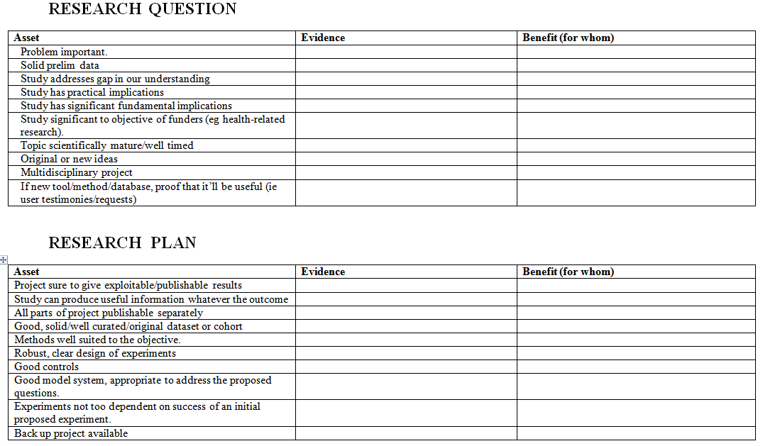
Voir liste extensive d'atouts dans documents joints

Slide 13
Faites un argumentaire pour chaque section
1) Question de recherche
2) Plan de recherche
3) Candidat
4) Environnement

Slide 14
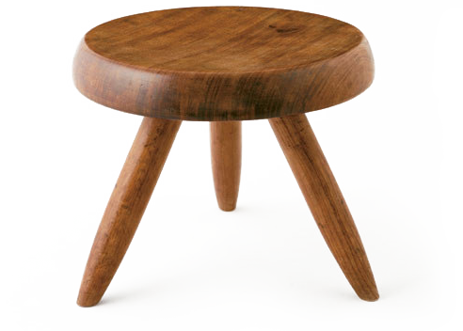
Vous devez développer chacun de ces 3 piliers :
Enseignement
Management
Recherche
Notes:
Grasp every opportunity to fill your CV

Slide 15
Essayez d'acquérir les compétences qui vous manquent
Articles, brevets, prix ...
Signez comme auteur principal
Obtenez des [petits] financements (congrès, accès à équipement, vulgarisation...)
Montez des collaborations ...
Enseignez, managez, montez des ateliers …
Notes:
(les acquérir SUR LE PAPIER au moins)

Slide 16
Faites votre argumentaire
pour chacune des 4 sections
1. Question de recherche
Atout | Preuve | Bénéfice
2. Plan de recherche
Atout | Preuve | Bénéfice
3. Candidat
Atout | Preuve | Bénéfice
4. Environnement
Atout | Preuve | Bénéfice

Slide 17
Les questions d'interview aident bcp à identifier vos atouts
"C'est bcp d'argent, comment le justifiez-vous? "
Est-ce la meilleure méthode ? Pourquoi pas X ou Y ?
Comment validerez-vous vos résultats ?
➔ Préparez ces questions AVANT d'écrire la bourse

Slide 18
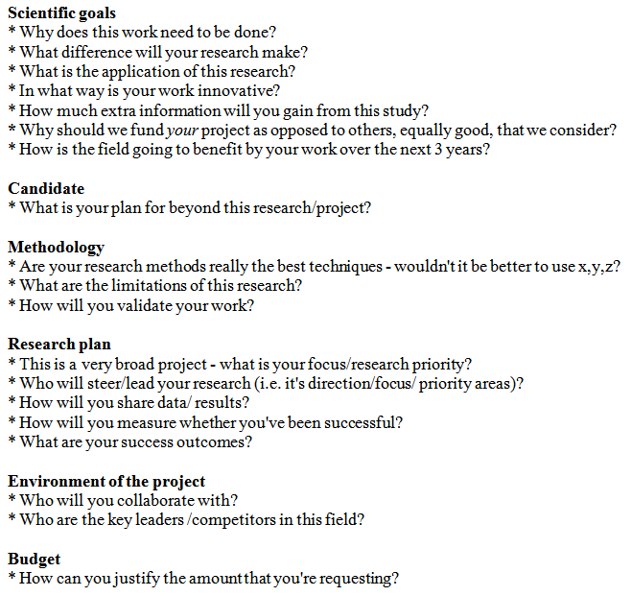
Voir documents joints pour questions d'interview les plus fréquentes
Notes:
Why do you want to work in that company?

Slide 19
Pratiquons les questions d'interview

Slide 20
Votre argumentaire
Votre unicité
Vos faiblesses

Slide 21
Pourquoi VOUS donner l'argent parmi tant de bons projets ?
Pourquoi embaucheriez-vous un jardinier
parmi 9 autres ?
Notes:
Mention the 9 gardeners who'd give a quote

Slide 22
Identifiez votre Unicité (Unique selling point)
Unicité = UN argument
Unicité = SEUL vous l'avez
Notes:
Mention the 9 gardeners who'd give a quote

Slide 23
Examples d'Unicité
Un équipement unique
Expertise unique en économie + médecine
Notes:
Mention the 9 gardeners who'd give a quote

Slide 24
- Pourquoi VOUS donner l'argent plutôt qu'à qq'un dont le projet est aussi bon ?
Quelle est votre unicité ?

Slide 25
Votre argumentaire
Votre unicité
Vos faiblesses

Slide 26
À retenir
Prouvez tous vos atouts
Mettez en avant votre unicité
Faites rêver les évaluateurs

Slide 27
PS : vous devez aussi remédier aux faiblesses de votre projet
Inexpérience
> Formation ou collaboration
No proof of user need
> Make poll of needs

Slide 28
Voir faiblesses les plus fréquentes dans documents de cours

Slide 29
Comment y remédier ?
Quelles sont les faiblesses de votre projet ?

